Slide 1
Fundamentos js
Fabian Marin

Slide 2
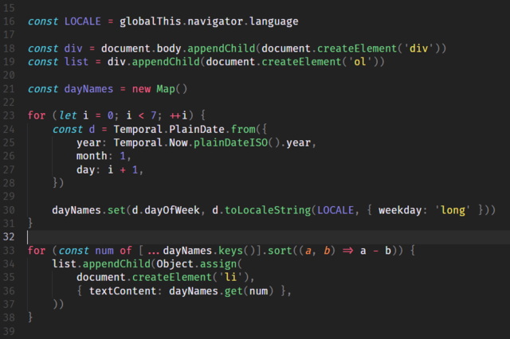
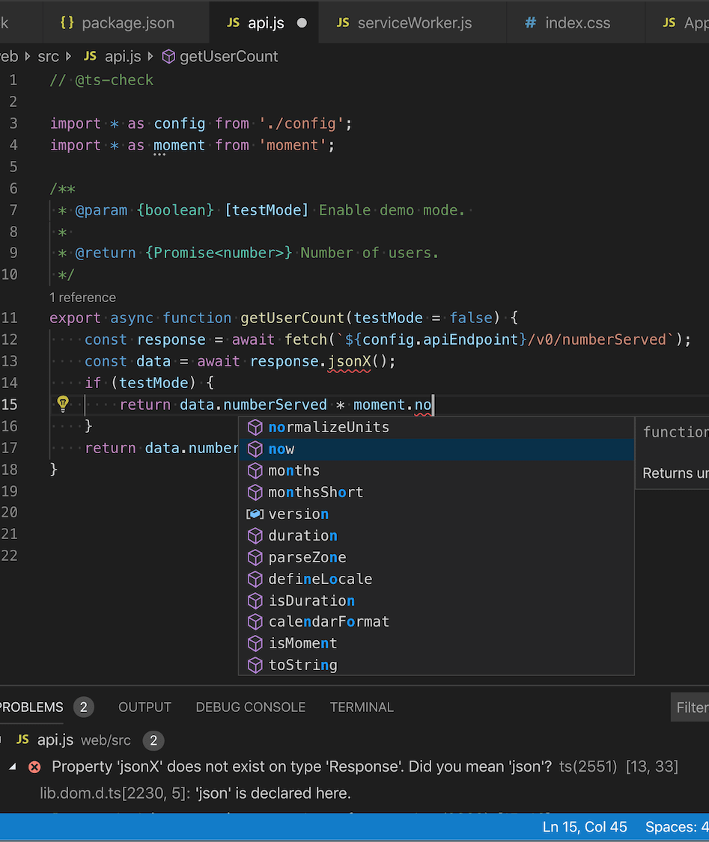
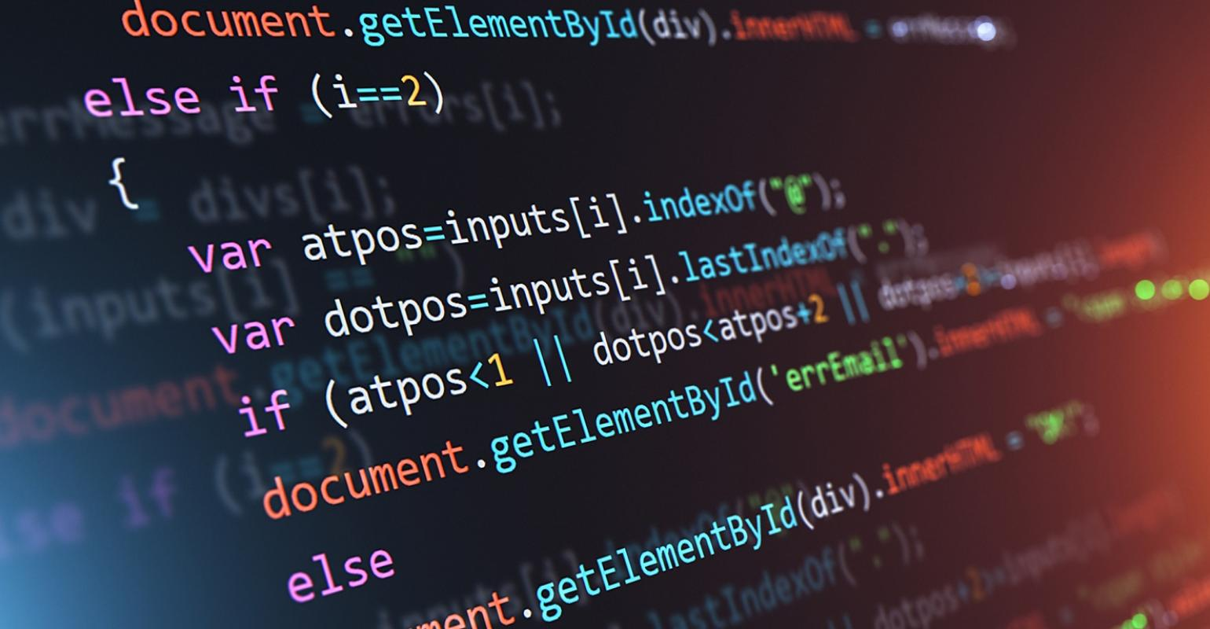
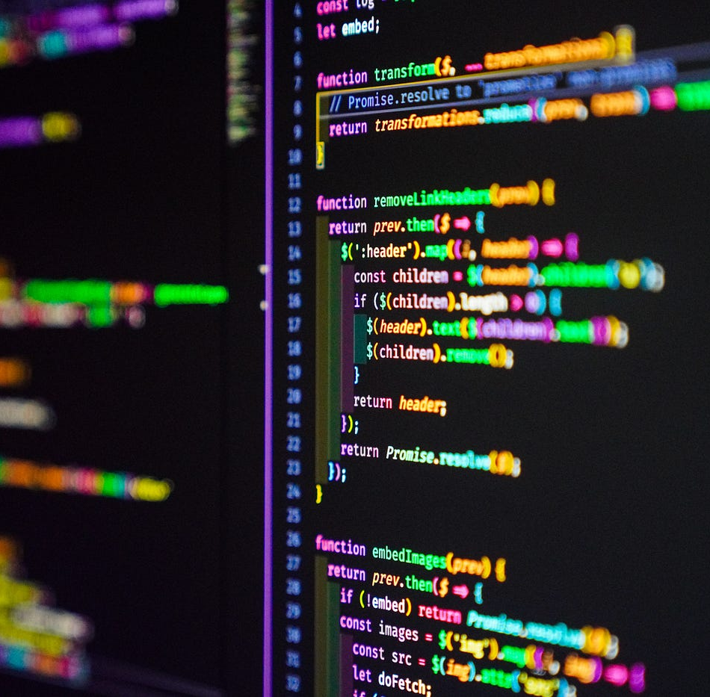
Temario
¿Que es JS?
Pseudocódigo
Tipos de datos
Operadores
Condicionales
Iteraciones

Slide 3
¿Que es js?
JavaScript es un lenguaje de programación de alto nivel y multiparadigma que se utiliza principalmente en el desarrollo de aplicaciones web. Fue creado en 1995 por Brendan Eich mientras trabajaba en Netscape Communications Corporation. Originalmente se llamaba Mocha, luego se llamó LiveScript, y finalmente se renombró como JavaScript.
JavaScript es un lenguaje interpretado, lo que significa que el código fuente se compila en tiempo de ejecución en lugar de ser compilado por un compilador. Esto permite a los desarrolladores escribir y modificar el código de manera más rápida y fácil.

Slide 4
Aunque Javascript es ideal para muchos casos, es mucho más complicado aprender Javascript (o un lenguaje de programación en general) que aprender HTML o CSS, los cuales son mucho más sencillos de comprender. Antes debemos conocer varias cosas:
Para aprender Javascript debemos conocer el lenguaje Javascript, pero no podremos hacerlo si no sabemos programar. Se puede aprender a programar con Javascript, pero es recomendable tener una serie de fundamentos básicos de programación antes para que no nos resulte muy duro.
Para aprender a programar antes debemos saber como «trabaja un ordenador». Programar no es más que decirle a una máquina que cosas debe hacer y como debe hacerlas. Eso significa que no podemos pasar por alto nada.
Para darle órdenes a una máquina debemos tener claro que esas órdenes son correctas y harán lo que se supone que deben hacer. Si le indicamos a una máquina los pasos para resolver un problema, pero dichos pasos son erróneos, la máquina también hará mal el trabajo.
Dicho esto, es necesario tener presente que aprender a programar es una tarea que no ocurre de un día para otro. Requiere tiempo, esfuerzo, acostumbrarse a cambiar la forma de pensar y practicar mucho.
Puedes copiar un programa en segundos, pero eso no significa que lo entiendas.
Puedes comprender un programa en minutos, pero eso no significa que lo puedas crear.
Puedes crear un programa en horas, pero eso no significa que sepas programar.
Puedes aprender a programar en semanas, pero eso no significa que no cometas errores.
Puedes aprender a programar bien y sin demasiados errores en meses.
Pero dominar la programación es una tarea que requiere años.

Slide 5
Pseudocódigo

Slide 6
Pseudocódigo
Corresponde a otra forma de representar un algoritmo. Es una estructuración de los pasos a seguir de un algoritmo escrito de una manera secuencial, en la que se detallan todos los pasos a seguir. Se le llama pseudocódigo ya que el objetivo es escribir el algoritmo como si se estuviera escribiendo en un lenguaje de programación, sin que sea un lenguaje específico. Es decir, escribimos con nuestras palabras las acciones que correspondan, como: Leer Valor, Mostrar resultado, entre otras. Por ejemplo, si queremos realizar el pseudocódigo para un programa que sume dos números ingresados por el usuario y muestre el resultado, sería algo como lo siguiente:
Datos de Entrada | Proceso | Datos de Salida
Números ingresados por el usuario num1 num2 | Realizar la suma de los dos números num1 + num2 | Mostrar el resultado de la suma de ambos números. Sumatoria Final
Notes:
(Estas no tienen Id. de diseñador ya que se basaron en las diapositivas maestras predeterminadas que ya están en la presentación.

Slide 7


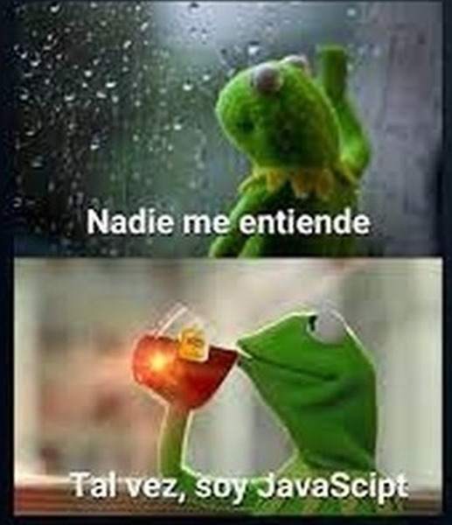
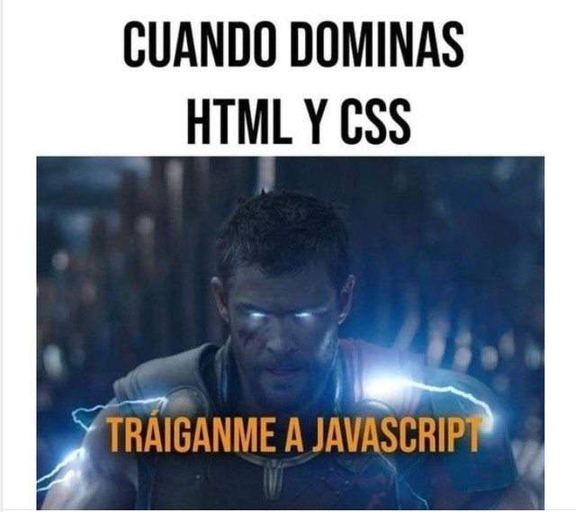

Slide 8
Tipos de datos

Slide 9
Variables y constantes
Alcance | const | let | var
Alcance Global |  |  | X
Alcance Funcional | X | X | X
Alcance de Bloque | X | X | X
Hoisting |  |  | X

Slide 10
Tipos de datos
Primitivos
Compuestos

Slide 11
Datos Primitivos
Boolean: Representa una entidad lógica y puede tener dos valores; true o false.
Number: Un valor Numérico.
String: Una cadena de texto.
Undefined: Una variable a la cual no se le haya asignado valor tiene entonces el valor undefined.
Null: Una variable que se le asigna y representa un valor nulo o vacío.

Slide 12
Datos compuestos
Object: Una primera forma de verlo, es como una variable especial que puede contener más variables en su interior. De esta forma, tenemos la posibilidad de organizar múltiples variables de la misma temática en el interior de un objeto.Number: Un valor Numérico.
Array: Es una colección o agrupación de elementos en una misma variable, cada uno de ellos ubicado por la posición que ocupa en el array. En algunas ocasiones también se les suelen llamar arreglos o vectores.

Slide 13
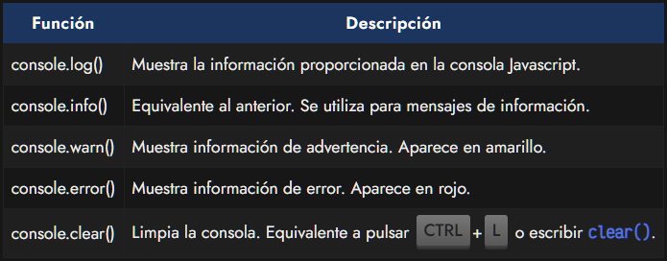
consola

Slide 14
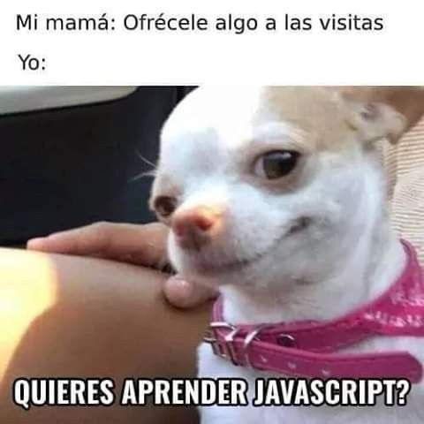

Slide 15
Operadores

Slide 16
Operadores Matemáticos | const
Suma/Concatenación | +
Resta | -
Multiplicación | *
División | /
Modulo | %
Operadores Asignación | const
Asignación | =
Suma y asignación | +=
Resta y asignación | -=
Multiplicación y asignación | *=
División y asignación | /=
Modulo y asignación | %=
Operadores Comparación | const
Igual a | ==
Igual valor y tipo | ===
No es igual | !=
Diferente en tipo y valor | !==
Mayor que | >
Menor que | <
Mayor igual que | >=
Menor igual que | <=
Operadores Lógicos | const
Y | &&
O | ||
No | !

Slide 17
Condicionales

Slide 18
iteraciones

Slide 19
Gracias

